Slide 1
Erasmus+
Název projektu: Erasmus pro naši školu
Číslo projektu: 2024-1-CZ01-KA122-VET-000227685
Termín konání: 7. 10. – 18. 10. 2024

Slide 2
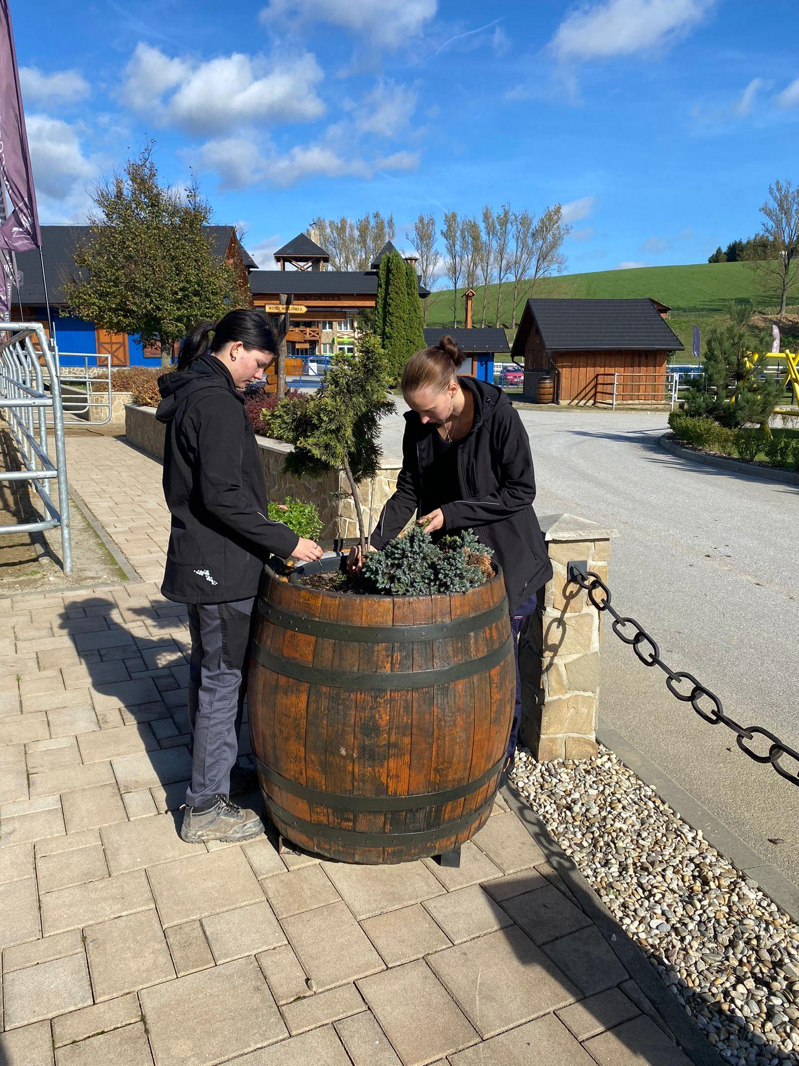
Údržba okrasných nádob
Vytrhaní veškerého plevele
Odstranění suchých a poškozených částí rostlin
Odstraňujeme letní rostliny ( muškát – pelargonium)
Likvidujeme také truhlíky osázené pelargoniem
Po vykonání zadané práce následuje úklid pracoviště

Slide 3
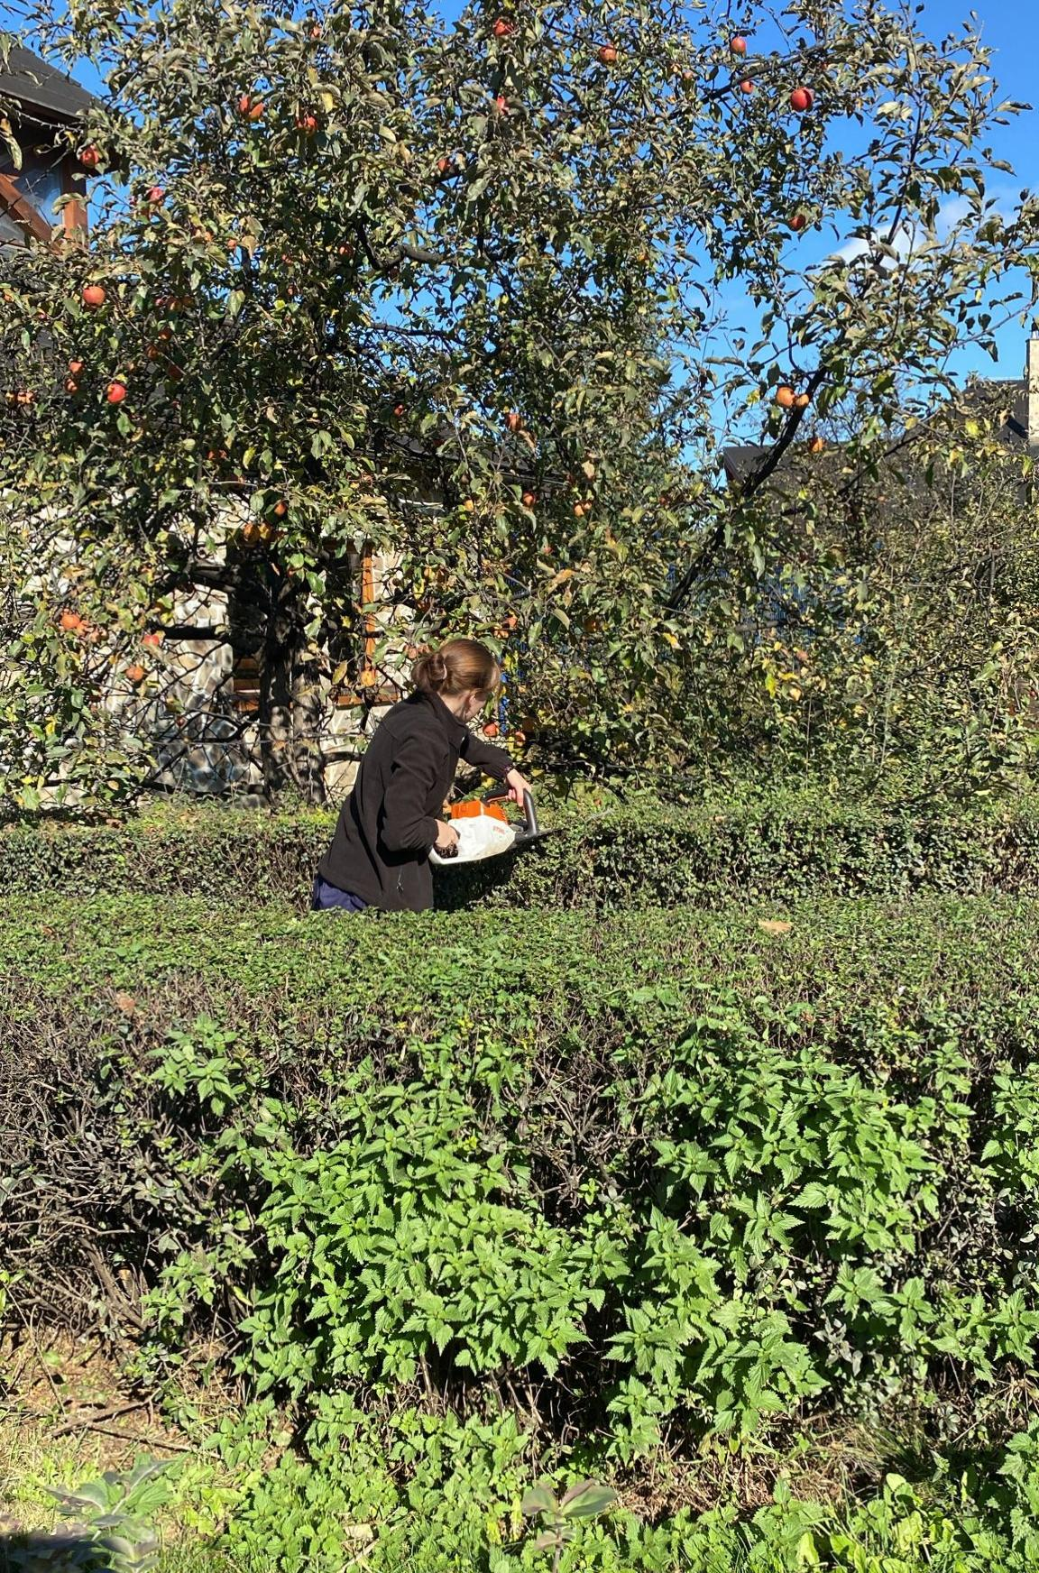
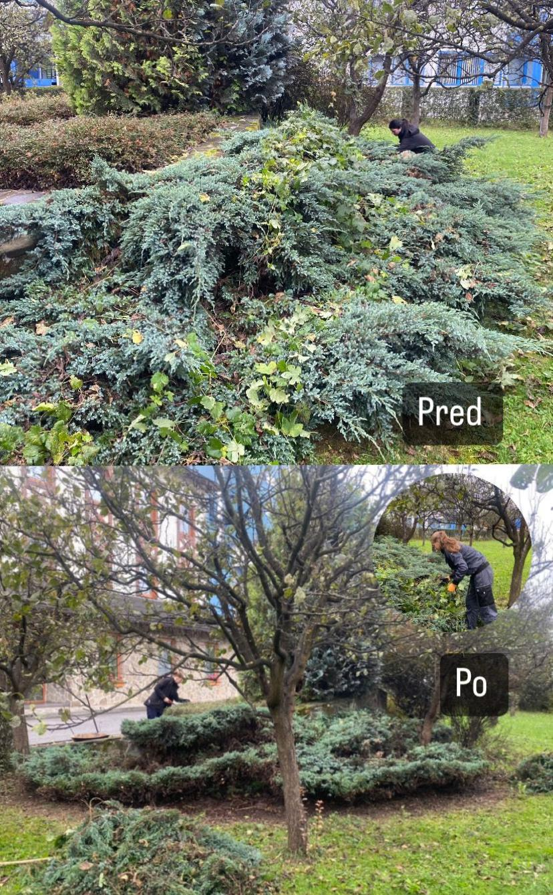
Údržba okrasných keřů
Pomocí plotostřihu udáváme okrasným keřům tvar
Tvary určujeme podle svého uvážení
Při našem uvážení dbáme na podmínky a umístění v prostoru
Po úpravě okrasných keřů použijeme nůžky na zbytkové zarovnání a úpravu
Veškerý ostříhaný materiál shrabeme hráběmi na hromádky

Slide 4
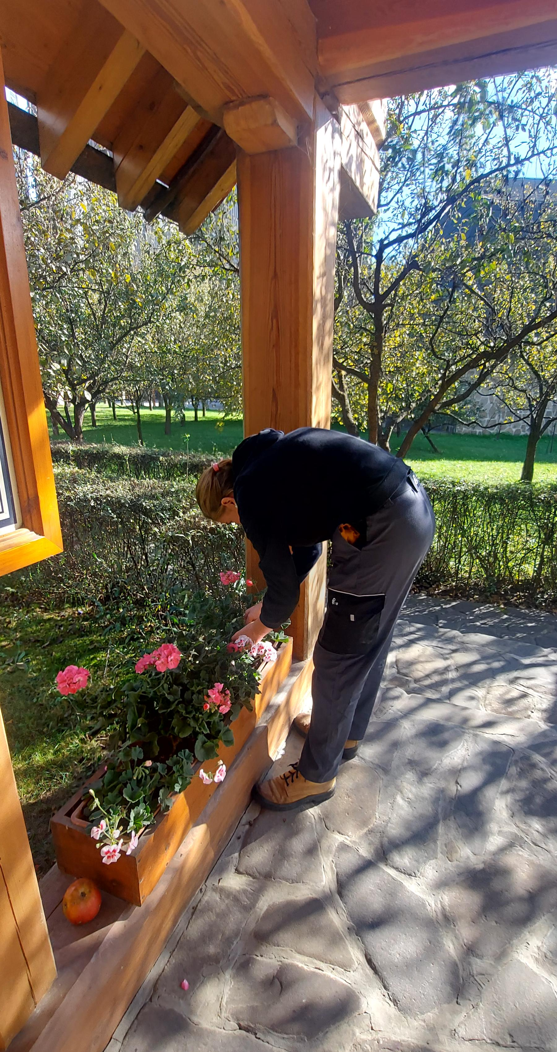
Zazimování muškátů (Pelargonium)
rostliny před uklizením musíme očistit od květů a suchých nebo poškozených častí
Při kontrole daných rostlin jsou některé poškozené tak že se rovnou vyhazuji
Veškeré muškáty v areálu musíme zazimovat
Po očištění a odstranění poškozených častí přenášíme do teplé místnosti kde přečkají zimu

Slide 5
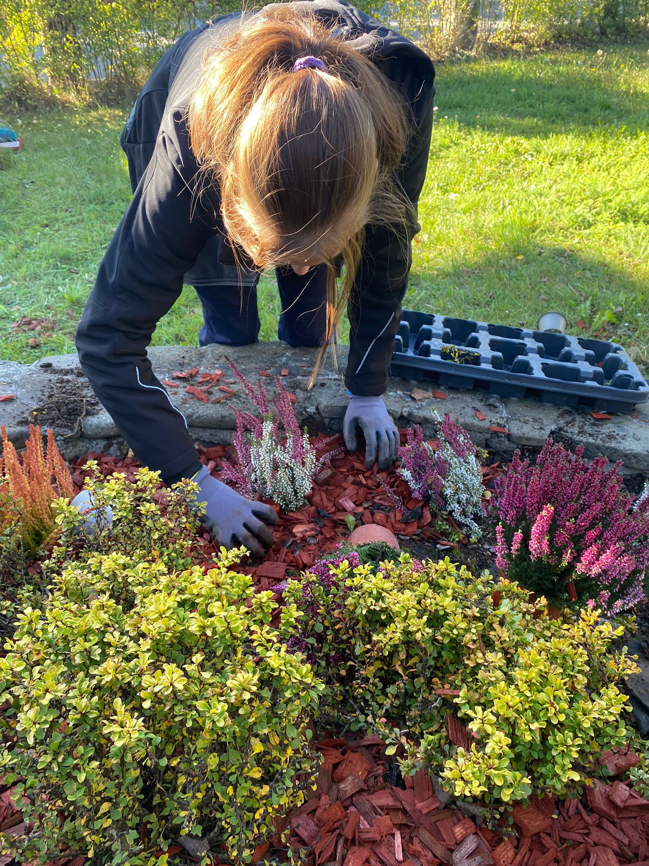
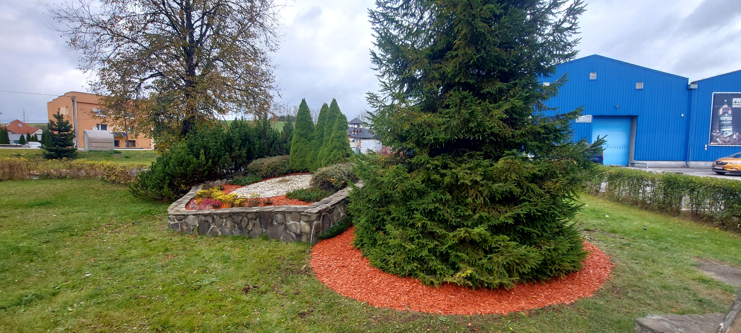
Dosazení okrasného záhonu
Dosazujeme do prázdných částí okrasné rostliny
Prázdné části jsme dosadili rostlinami z aktuálního podzimního materiálu
Do okrasného záhonu jsme se také rozhodli dodat mulčovací kůru
Také vedle okrasného záhonu jsme se rozhodli ke stromu ohraničenému plastovým obrubníkem dosypat zbylou mulčovací kůru
Před dosypáním jsme však museli prostor vyčistit od plevele

Slide 6
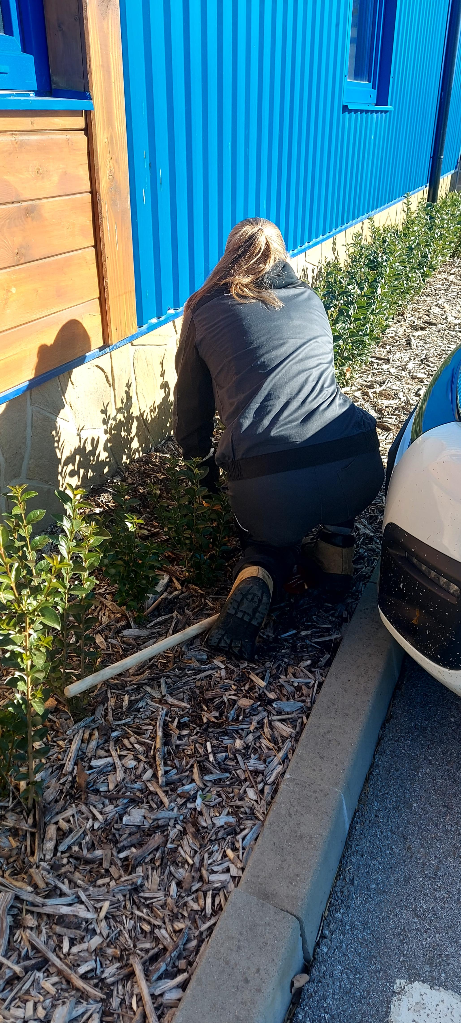
Dosázení živých plotů
Dosazujeme rostlinný materiál používaný na živé ploty
Do mezer které jsou jasně vidět dosázíme na řízkované už zakořeněné rostliny
Před vysazením necháváme v kýbly s vodou aby kořeny natáhli vodu
Sázíme tak že lopatkou si připravíme hlubší jamku do které následně vsadíme sazenici živého plotu
Následuje zameteni prostoru okolo živých plotů

Slide 7
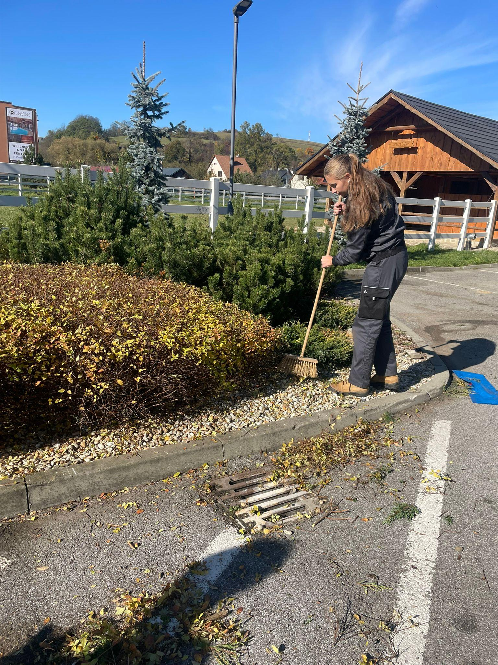
Údržba skalek
Odstraňujeme plevel a náletové dřeviny
Zarovnáváme okrasné keře co jsou na skalkách vysazené
Odstraňujeme suché nebo poškozené časti rostlin po případě celé rostliny
Tvarujeme také okrasné rostliny tak abychom jim neublížili a uvedli je do určitého tvaru růstu
Odstřiháváme náletové dřeviny nebo ostružiny
Následuje úklid pracoviště (zametení shrabání)

Slide 8
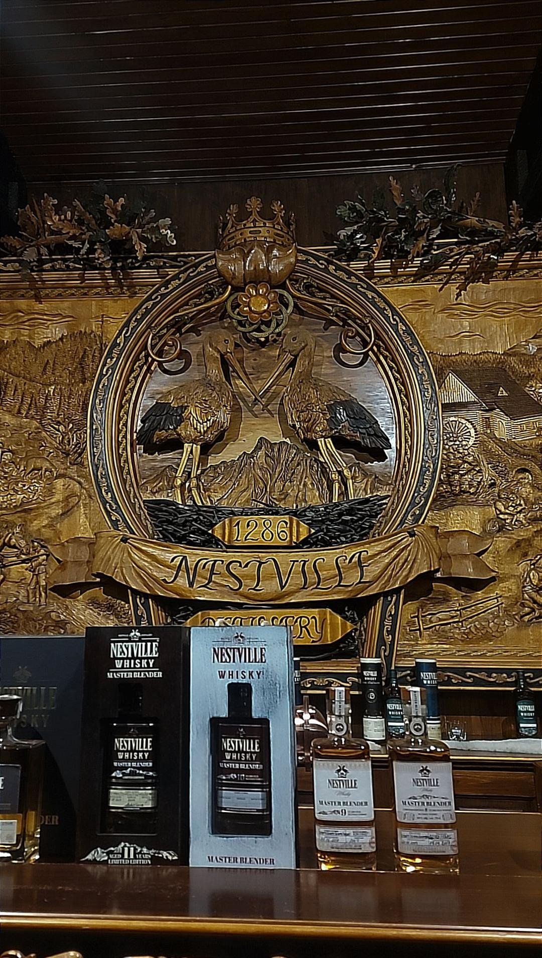
Co jsem se na Slovensku naučila a proč bych se tam vrátila
Díky této příležitosti jsem se naučila jak pracovat v kolektivu a dbát i na návrhy ostatních
Navrhovaní a práce jako zahradník mě začala více bavit
Naučila jsme se používat nove nářadí
Zvýšil se mi pojem o rostlinném sortimentu
Vrátila bych se protože mi všechno vyhovovalo a byla jsem nadmírně spokojená
Dále bych se chtěla vrátit do tohoto areálu protože se mi tam líbilo a skvěle se mi spolupracovalo se všemi lidmi

